Slide 1
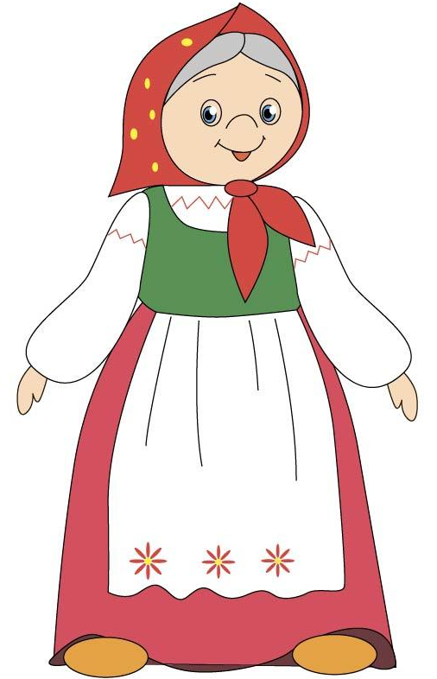
«Посылка для
САШИ И СТЕШИ»
Учитель – логопед:
Бочкарёва Екатерина
Юрьевна
Учитель – логопед:
Бекетова Юлия
Валериевна
ДИФФЕРЕНЦИЯ ЗВУКОВ (С - Ш)

Slide 4
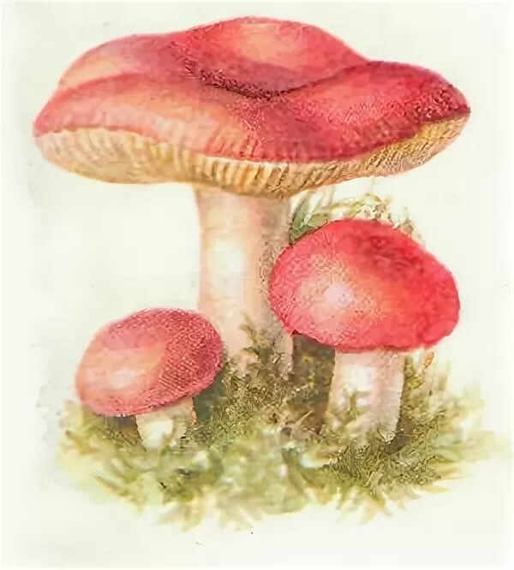
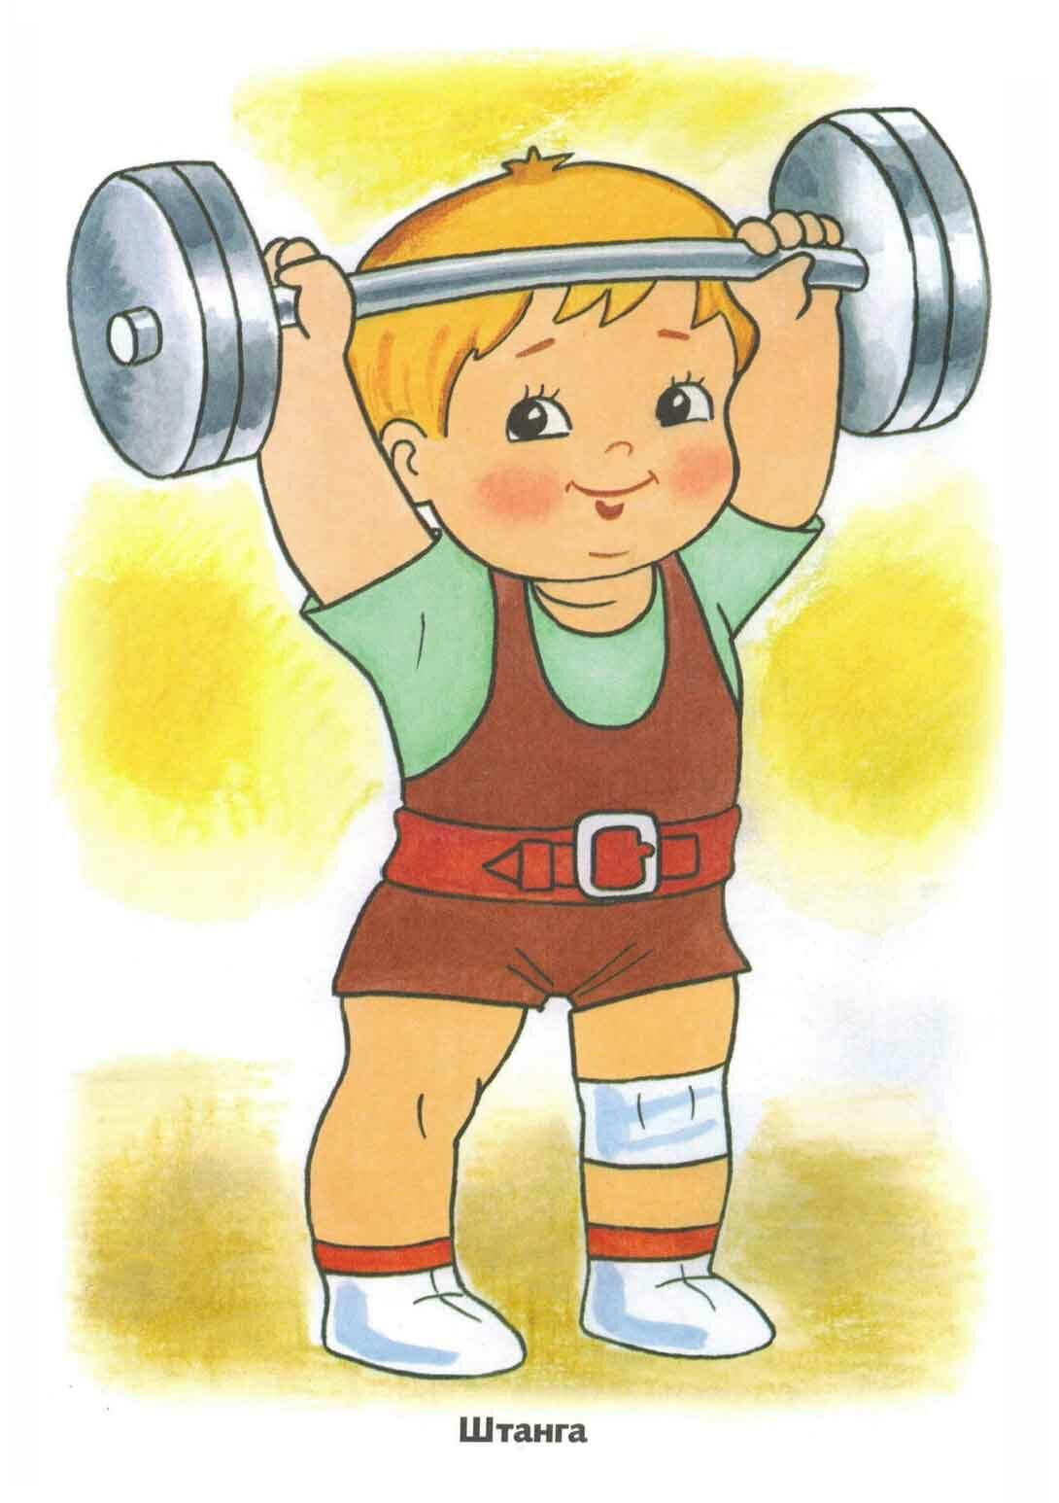
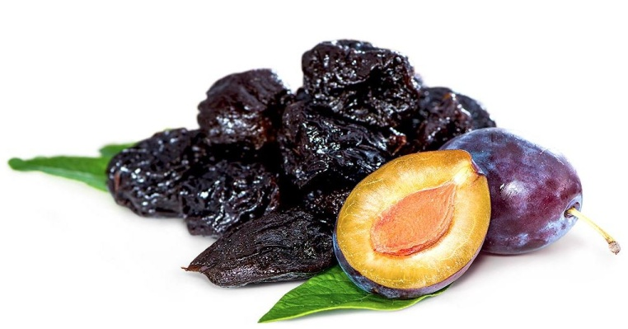
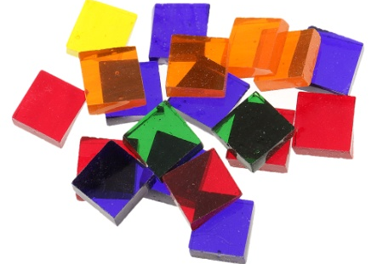

Slide 5
Цель: дифференциация звуков с-ш в словах и предложениях.
Инструкция: Старушка Элла собрала посылку для внуков Стеши и Саши. Давай посмотрим , что она положила им в гостинец.
Речевой материал - слова :старушка, Саша, Стеша, сушки, сыроежки, пустышка, штангист, соловушка, ушастый заяц, пастушок, простокваша, душистый букет, , сушеную сливу, стеклышко, пушистого котенка.
Предложения: Старушка положила Стеши сушки. Старушка положила Саши сыроежки. Старушка положила Стеши пустышку. Старушка положила Саши простоквашу. Старушка положила для Стеши душистый букет,. Старушка положила для Саши штангиста. Старушка положила для Стеши сушеную сливу. Старушка положила Саши стеклышко. Старушка положила Саши соловушку. Старушка положила для Стеши пушистого котенка.

